Slide 1
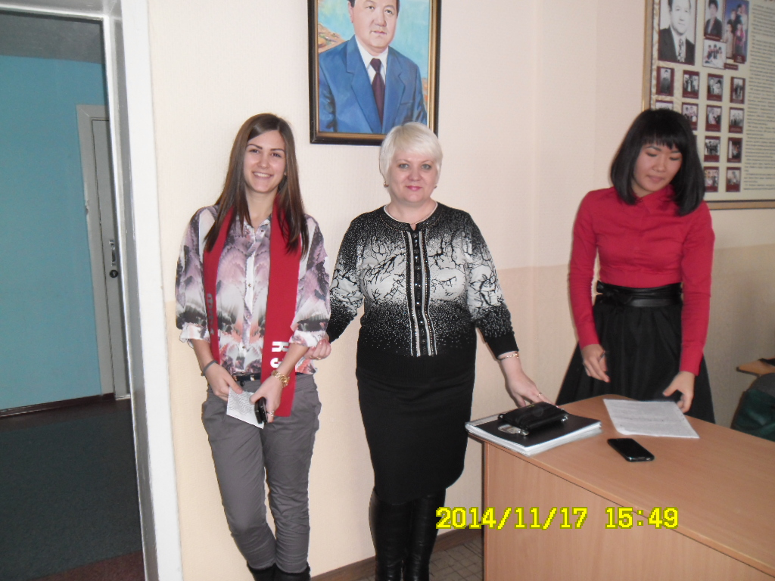
Кафедра “Банковское дело” в рамках Дня Финансиста провела “День самоуправления и профориентационной работы” в КЭУК

Slide 2
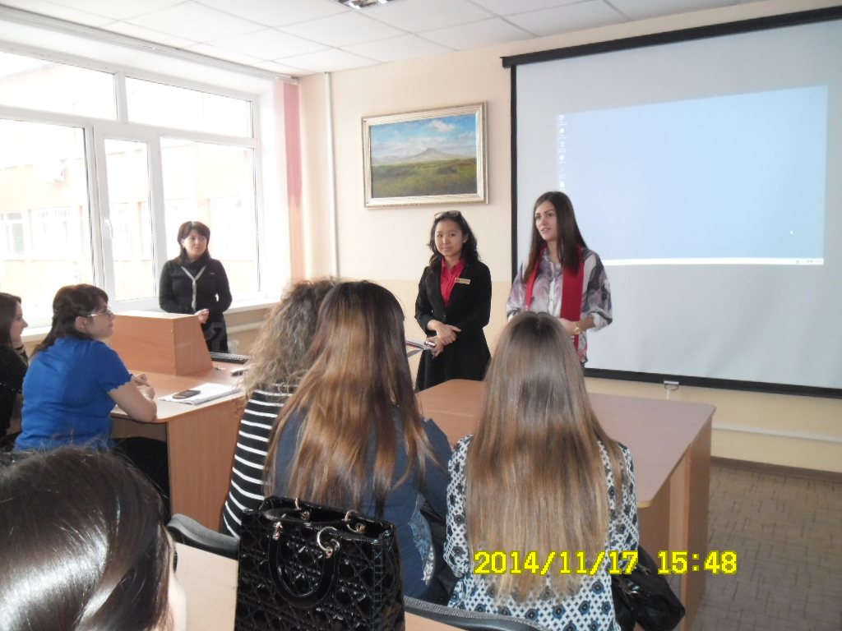
Вступительные слова руководителей-студентов

Slide 3
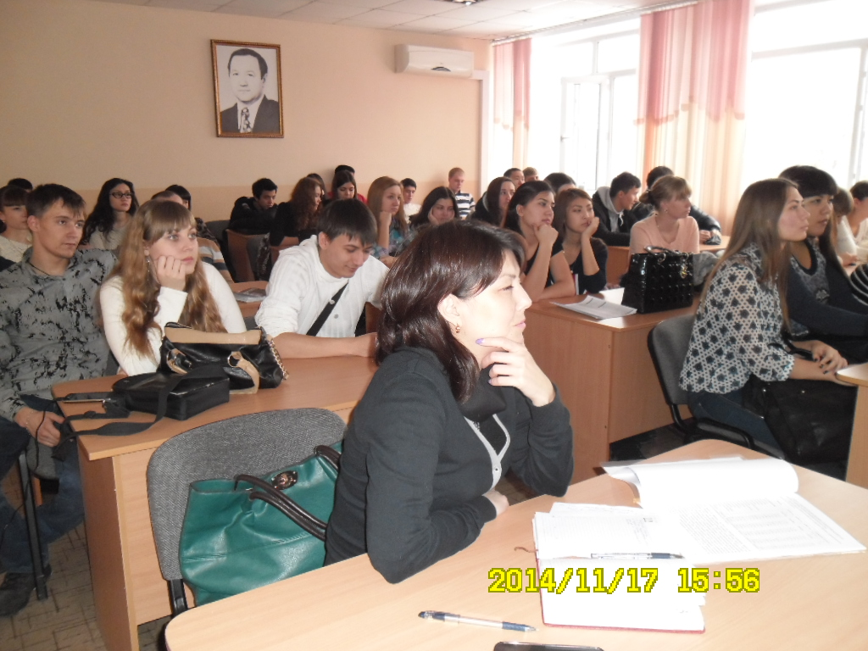
Участники дня самоуправления

Slide 4
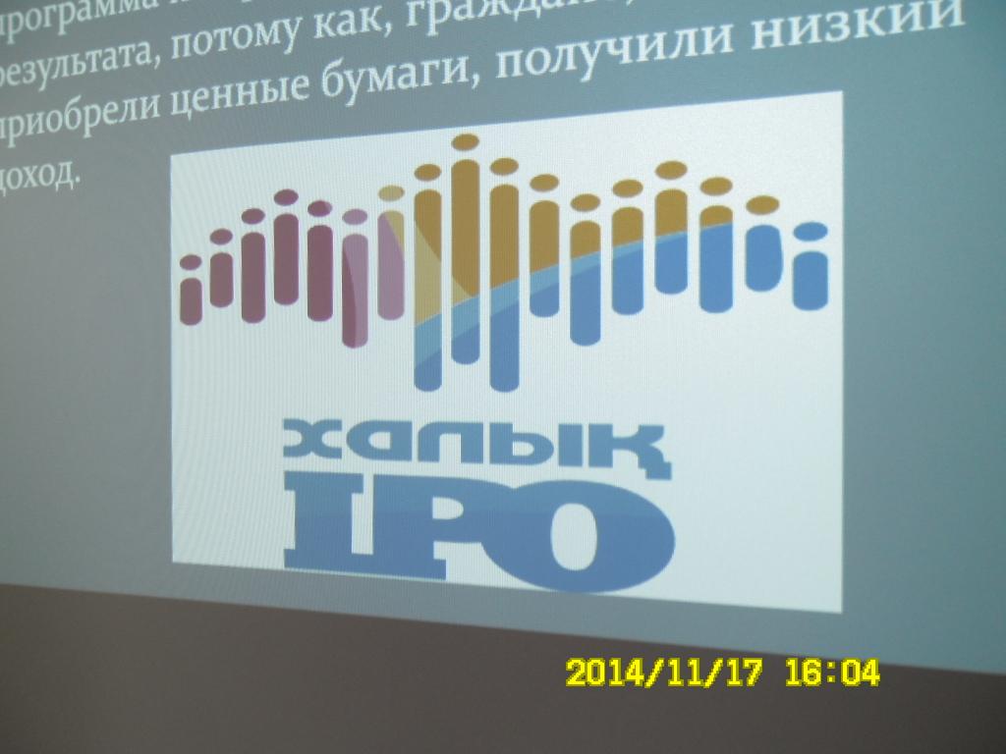
Тема дня самоуправления:
“Народное ІРО”

Slide 5
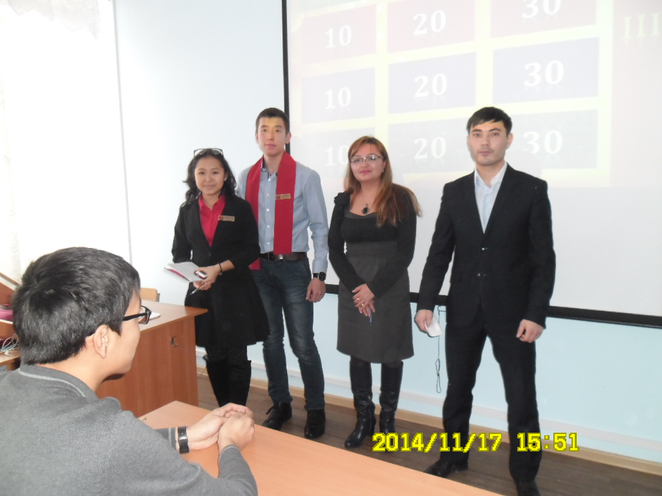
Деловая игра “Сайыс-2014” с учащимися колледжа КЭБП

Slide 6
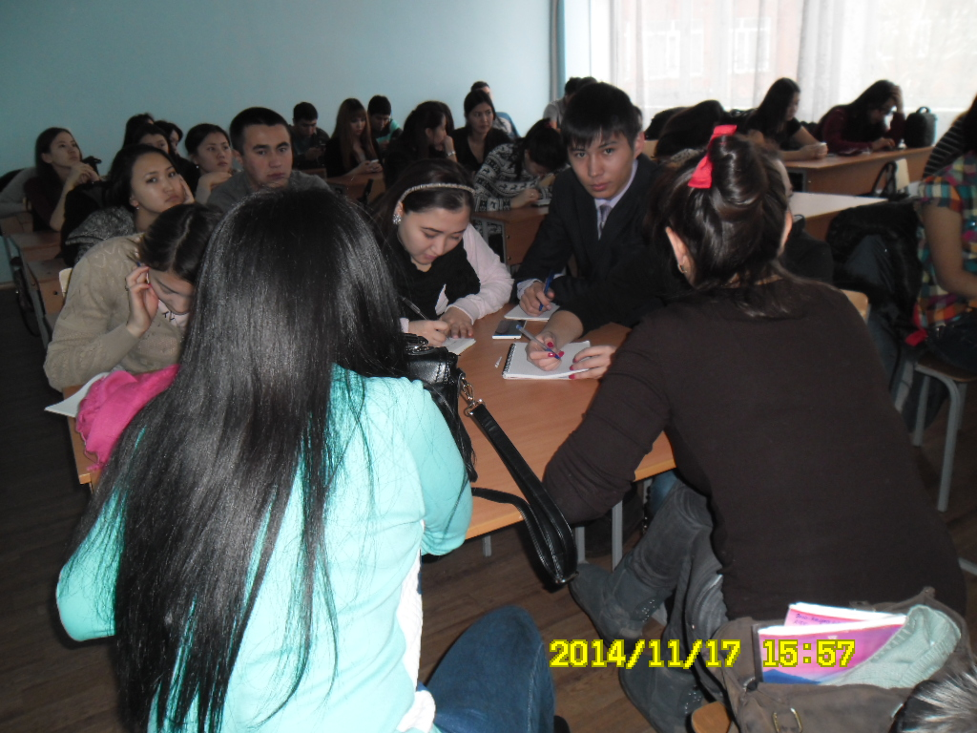
Обсуждение команды 1-ого тура

Slide 7
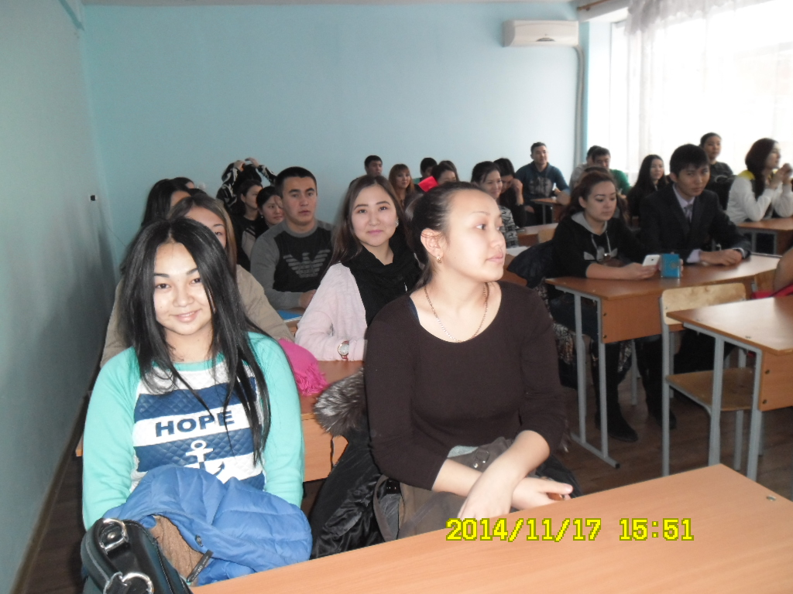
Участники деловой игры
“Сайыс-2014” в рамках Дня финансиста проводимой кафедрой “Банковское дело”

